Slide 1
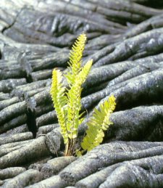
ORIGEN DE LOS SERES VIVOS

Slide 2
SUMARIO
El estudio de la vida
Origen de los seres vivos
Aristóteles y Redi
Needham, Spallanzani y Pasteur.
¿Qué es la vida?
Evolución
Clasificación de los seres vivos

Slide 3
La generación espontánea

Slide 4
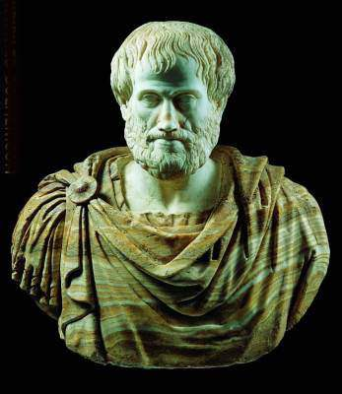
Como se originan los seres vivos
Filósofo griego Aristóteles (384-322 A.C.):
Generación espontánea
  Los seres vivientes se pueden originar de materia no viviente.
  Suelo un estanque durante sequía hecho fango originó peces de la nada después de mortalidad total de los mismos
  Las moscas salen de la carne podrida, de hojas secas, de la cola del caballo, otros insectos de la madera,
  esto fue aceptado hasta mitad siglo 17.

Slide 5
Aristóteles y Redi
En la antigüedad, mucha gente estudiaba la naturaleza. Después de observarla, proponían hipótesis pero muy pocas veces eran sometidas a prueba.
Sobre el origen de los seres vivos han existido muchas hipótesis, una de ellas es la generación espontánea, propuesta por Aristóteles (384-322 AC), filósofo griego.
La generación espontánea dice que los seres vivientes se pueden originar de materia no viviente.

Slide 6
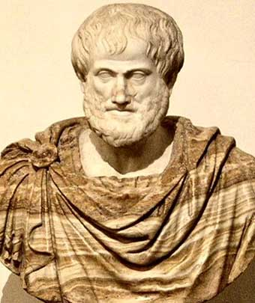
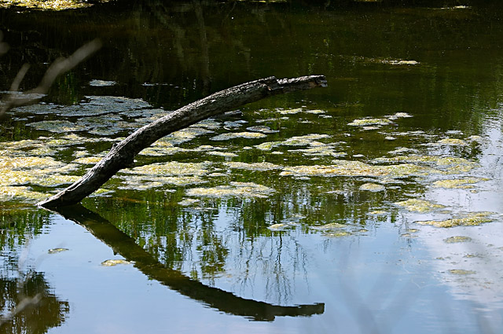
Aristóteles 384-322 AC
La teoría se mantuvo durante muchos años. Tan sólo sería refutada por los experimentos de los científicos Spallanzani, Redi y finalmente Pasteur.
Aristóteles había observado una charca durante un largo período de sequía. Cuando empezaron las lluvias, la charca volvió a llenarse de agua y donde al principio no había vida, después observó peces. Llegó entonces a la conclusión que los peces no habían salido de otros peces sino del fango.
También creía que las moscas salían de la carne podrida y que ciertos insectos salían de la madera, de hojas secas y de pelos de caballo.
La abiogénesis, es otro nombre para la generación espontánea.
a- (sin) bio- (vida) -génesis (origen)

Slide 7
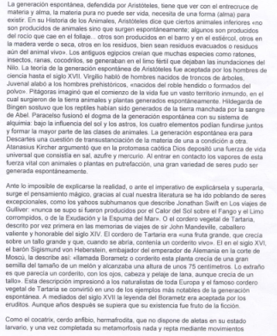
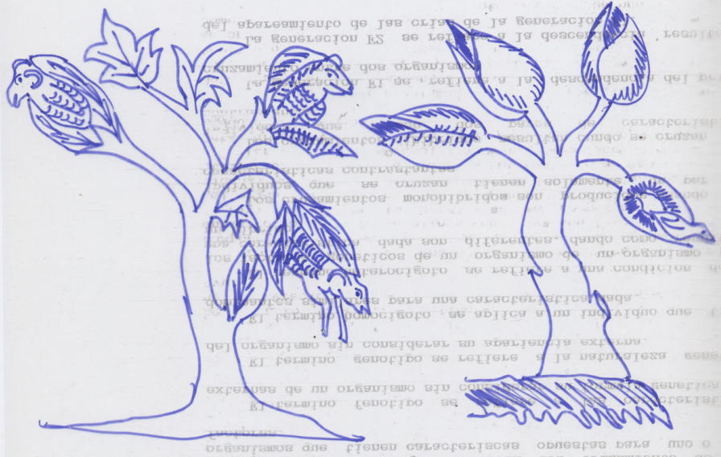
La generación espontánea

Slide 8
Como se originan los seres vivos
Filósofo griego Aristóteles (384-322 A.C.):
Generación espontánea
Ciclo de Vida de la mosca

Slide 9
La generación espontánea

Slide 10
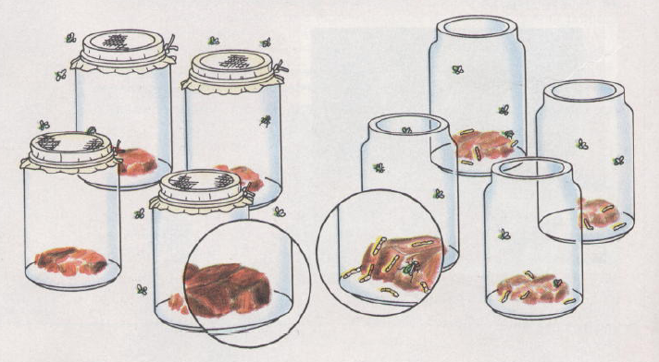
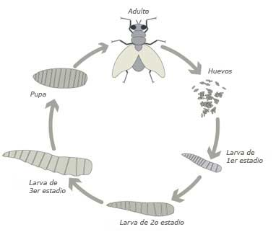
Experimento de Redi
Hasta mediados del siglo 17 la mayoría de las personas aceptaban la teoría de la generación espontánea.
Francisco Redi (1626-1697), médico y científico italiano, no estaba convencido de que las moscas salían de la carne podrida.
Redi observó que las moscas se posaban en la carne podrida y que en ésta aparecían pequeños organismos blancos como gusanos, los mismos que se alimentaban de la carne podrida. Finalmente, los gusanos dejaban de moverse y se transformaban en pequeñas estructuras ovaladas y notó que de estas estructuras salían moscas parecidas a las que primero se posaron sobre la carne podrida. Redi formuló la hipótesis “que las moscas que se habían desarrollado de los gusanos eran la descendencia de las moscas originales”
Redi diseñó un experimento para determinar si los gusanos se desarrollaban en caso de no dejar que ninguna mosca entre en contacto con la carne podrida. Puso carne en ocho frascos y selló cuatro de ellos. Después de un corto período de tiempo habían gusanos solo en los frascos abiertos. Concluyó que los gusanos aparecían en la carne descompuesta solo si las moscas habían puesto sus huevos allí.
Ciclo de vida de la mosca

Slide 11
Aquellos que se oponían a las ideas de Redi, alegaron que las moscas no se habían desarrollado porque los frascos estaban sellados y se impedía que hubiera generación espontánea.
Redi rediseña su experimento y usó unas cubiertas que si permitían que entrara el aire, y tampoco aparecieron moscas en estos frascos.
Los experimentos de Redi confirmaron la hipótesis de la biogénesis, que plantea que los seres vivientes provienen de otros seres vivientes.
Los proponentes de la generación espontánea aceptaron la hipótesis de la biogénesis, sin embargo, todavía mantenían que los organismos microscópicos se producían por generación espontánea.

Slide 12
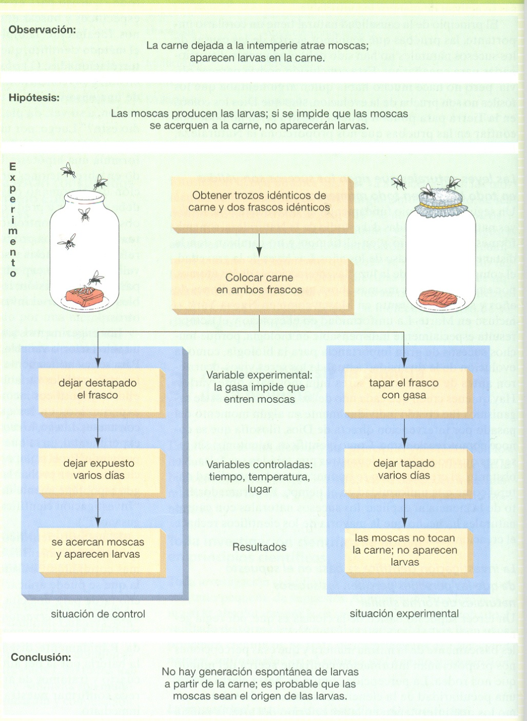

Slide 13
Como se originan los seres vivos
  Fransisco Redi (1626- 1697)
  No estaba a favor de que las moscas salian de la carne sino de pequeños microorganismos ovalados depositados en la carne.
  Observó pequeños organismos blancos parecidos a gusanos que se comían la carne.aisló estos gusanos en frascos y observó las moscas
  Genéro la Hipotésis:
  De que las moscas que se habían desarrollado de los gusanos eran la progenie de la mosca

Slide 14
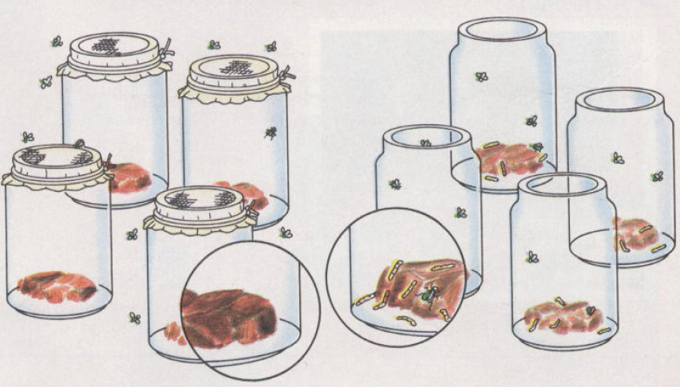
Como se originan los seres vivos
  Fransisco Redi (1626- 1697)
  Bioensayo:
  8 Frascos
  Frascos (A): 4 abiertos con aire y
  Frascos (B): 4 con tapa para evitar el ingreso de moscas al contacto con la carne.
Biogenésis
Frascos A
Conclusión:
Los gusanos aparecían en la carne solo si las moscas habían puesto sus huevos antes
Frascos B

Slide 15
Como se originan los seres vivos
  Fransisco Redi (1626- 1697)
  La teória de Redi confirmó la TEORIA de que LOS SERES VIVIENTES provienen de otros seres vivientes.BIOGENESIS
  Los que apoyaban la GENERACION ESPONTANEA decían que el no ingreso de aire no ayudó.

Slide 16
La generación espontánea

Slide 17
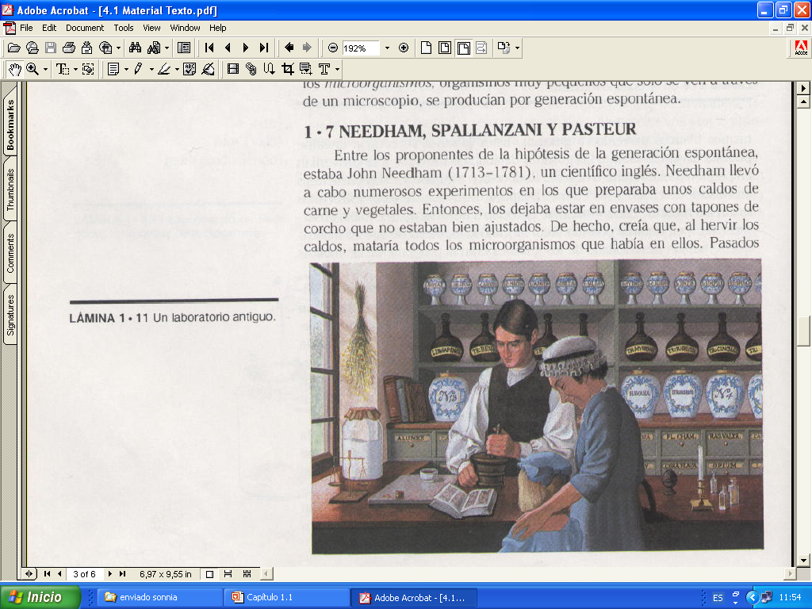
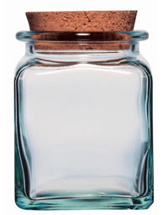
Needham, Spallanzani y Pateur
John Needham (1713-1781), científico inglés, apoyaba la hipótesis de generación espontánea de los microorganismos.
Llevó a cabo numerosos experimentos donde hervía unos caldos de carnes y vegetales. Los dejaba en envases con tapones de corcho que no estaban bien ajustados, de hecho, creía que al hervir los caldos mataba a todos los microorganismos. Pero pasado unos días, Needham observó presencia de microorganismos en los caldos.
Por esta razón el afirmaba la generación espontánea de microorganismos. No se dio cuenta que los frascos no estaban bien cerrados.
Notes:
17

Slide 18
Como se originan los seres vivos
  NEEDHAM,SPALLANZANI Y PASTEUR
  NEEDHAM ( 1713-1781) apoyaba Generación espontánea
  - Caldos de carne y vegetales en envases de tapones hervidos
  para eliminar microorganismos: HUBO CRECIMIENTO
  Genero la Hipotésis: microorganismos tenían que haberse desarrollado de los caldos. (tapones no funcionan)
  LAZZAROS PALLANZANI (1729-1799)
  repitió los experimentos de NEEDHAM , trabajó con corchos y cierre hermético en los frascos(aire esencial para generación espontánea)
  BIOGENESISTAS (aire fuente de contaminación)

Slide 19
Como se originan los seres vivos
NEEDHAM ( 1713-1781)
  LAZZAROS PALLANZANI (1729-1799)

Slide 20
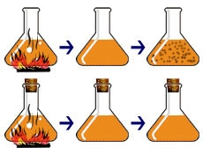
Lazzaro Spallanzani (1729-1799), científico italiano, repitió los experimentos de Needham.
Tuvo particular cuidado al hervir las mezclas y llenar los frascos.
Selló herméticamente la mitad de los frascos y observó que los seres vivientes solo aparecieron en los frascos que no estuvieron bien sellados.
Presentó su experimento como evidencia de que no hay generación espontánea
Quienes apoyaban la generación espontánea insistieron que no se había permitido el ingreso de aire en los frascos sellados.
Los biogenistas en cambio pensaban que el aire era fuente de contaminación y había que eliminarlo.
Notes:
20

Slide 21
La generación espontánea

Slide 22
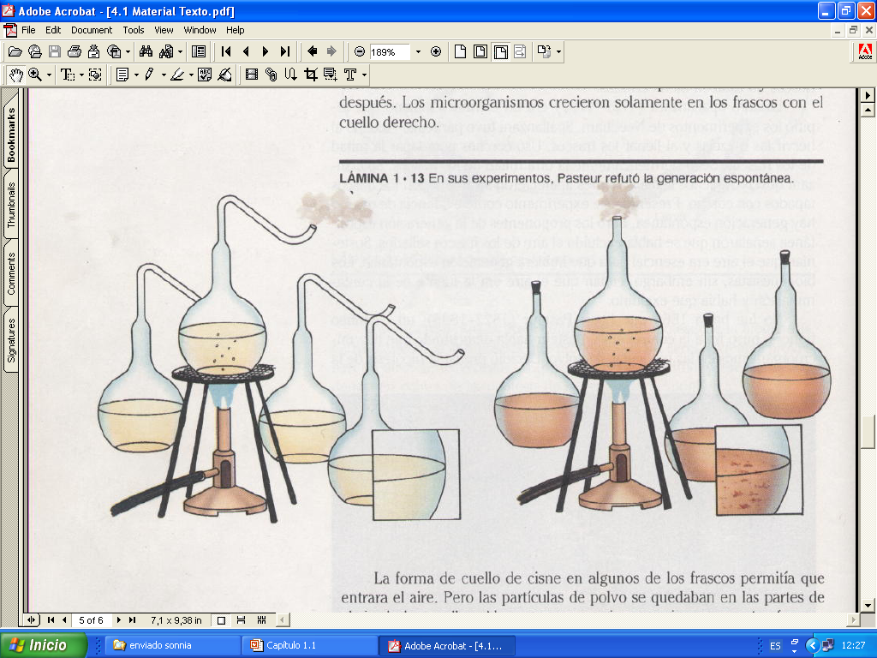
Louis Pasteur (1822-1895), científico inglés, puso fin a la controversia en el año 1864.
Pasteur había demostrado que había microorganismos en las partículas de polvo.
Su experimento consistió en colocar caldo en varios frascos. Calentó los cuellos de algunos frascos y les dio forma de cuello de cisne.
Pasteur hirvió los caldos de todos los frascos dejando que saliera el vapor por los cuellos de los frascos.
Los frascos con cuellos derechos fueron expuestos al aire y sellados después. La forma de cuello de cisne permitía que ingresara el aire pero el polvo se quedaba en la parte de debajo de los cuellos.
Pasteur llega a la conclusión que la producción de microorganismos se debía a la contaminación por los microorganismos presentes en las partículas de polvo.
Se confirma la hipótesis de la biogénesis.
Notes:
22

Slide 23
Como se originan los seres vivos
  LOUIS PASTEUR (1822-1895)
  Confirmó la hipótesis de la BIOGENESIS.Decidió probar la hipótesis de la generación espontánea.
  Caldos de carnes y vegetales en botellas de cuello recto(crecimiento de microorganismos) y forma de cisne no crecieron.
  Hipótesis:
  los microorganismos crecian de las partículas de polvo que hay en el aire.

Slide 24
Como se originan los seres vivos
LOUIS PASTEUR (1822-1895)

Slide 25
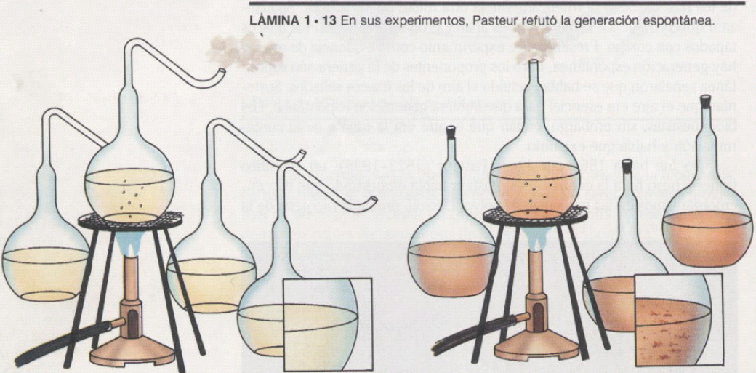
Como se originan los seres vivos
LOUIS PASTEUR (1822-1895)
Conclusiones:
Cuello de cisne dejaba
Ingresar el aire, polvo en la parte inferior del cuello
Generación microorganis.
dependía del otros microorganism. del polvo
Cuello cisne
Biogénesis
Cuello largo

Slide 26
CLASIFICACIÓN DE LOS SERES VIVOS

Slide 27
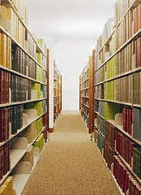
LA HISTORIA DE LA CLASIFICACIÓN
¿Por qué se necesita un sistema de clasificación?
  Imaginar una biblioteca con libros iguales, sin catálogos y con un bibliotecario que habla otro idioma.
  Esta situación es similar a la que enfrentaron los primeros biólogos.

Slide 28
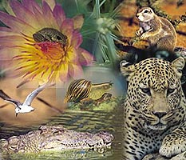
¿Por qué se necesita un sistema de clasificación?
Se han descubierto más de un millón de especies de animales y más de 325.000 especies de plantas.
  La lista aumenta cada año.
Una de las tareas de un científico es buscar orden donde parece haber desorden.
  Para ello, se han desarrollado sistemas para agrupar o clasificar los organismos.

Slide 29
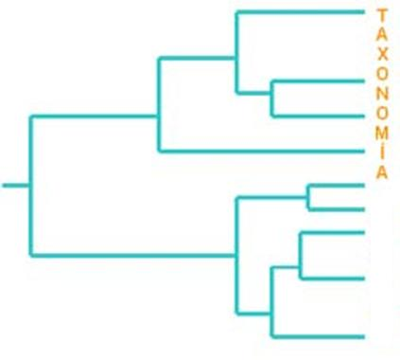
Taxonomía
Es la ciencia de la clasificación que comprende identificar y dar nombre a los organismos, así como, buscar orden en la diversidad.
  Un taxónomo trata de entender las relaciones entre los organismos y de identificar y dar nombre a los organismos (características del grupo = características del individuo).
Un sistema de clasificación provee una forma conveniente de no perder de vista a todas las formas de vida conocidas.

Slide 30
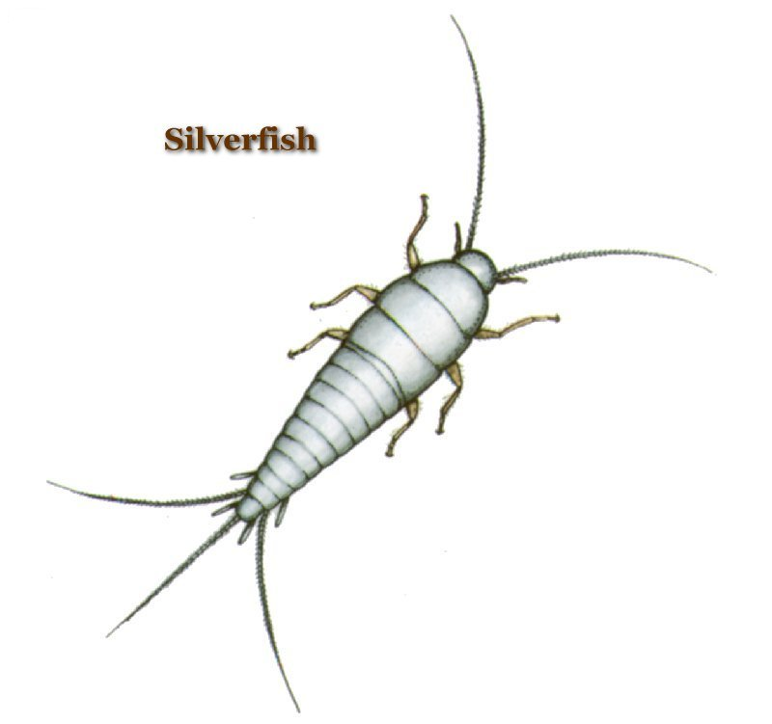
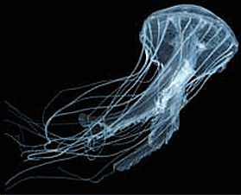
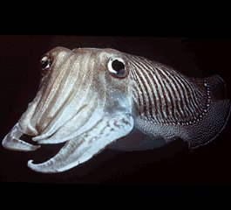
Taxonomía
Los organismos se clasifican para proveer una base precisa para nombrarlos igual en todo el mundo; ya que, los nombres comunes pueden inducir a equivocaciones. Ej.:
  caballo de mar pez
  pepino de mar animal
  gusano de aro hongo

Slide 31
Los sistemas de clasificación

Slide 32
Los sistemas de clasificación
Filósofo griego Aristóteles (350 A.C.): dividió en reino vegetal y animal. Introdujo el término especie (“formas similares de vida”).
  Actualmente especie: “un grupo de organismos de una clase en particular, estrechamente relacionados, que pueden entrecruzarse y producir crías fértiles”.
  Dividió a los animales según su hábitat en: terrestres, marinos y aéreos.
  ¿Problemas?
  agrupaba animales estructuralmente diferentes y separaba a muchos que eran similares.

Slide 33
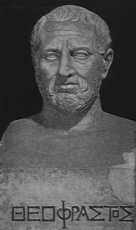
Los sistemas de clasificación
Botánico griego Teofrasto (discípulo de Aristóteles).
  Desarrolló un sistema para clasificar las plantas según sus hábitos de crecimiento:
    Hierbas (sin tallo leñosos)
    Arbustos (con tallos)
    Árboles (tallo leñoso principal)
  Introdujo la idea de la clasificación basada en similitud de estructuras.
  Ambas teórias se mantuvieron en uso durante 2000 años.

Slide 34
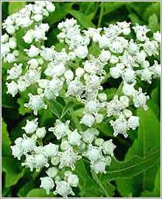
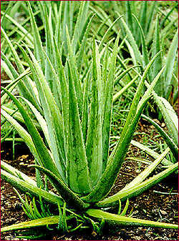
Los sistemas de clasificación
Los sistemas de Aristóteles y Teofrasto se mantuvieron casi 2000 años.
Hasta los siglos XVI y XVII, cuando los exploradores llevaron a Europa plantas y animales sin identificar de otras tierras.
Se necesitaba otro sistema e hicieron listas organizadas de acuerdo con las características estructurales y el valor medicinal.

Slide 35
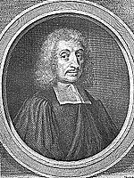
Los sistemas de clasificación
Botánico ingl Los sistemas de clasificación és John Ray (1628-1705): inventó un método para clasificar las plantas de acuerdo con la estructura de la semilla.
  Vivió 200 años antes que Darwin y Mendel, fue el primero en observar que la especie es un grupo de organismos capaces de entrecruzarse
  que las variaciones en una especie son el resultado natural del entrecruzamiento.
  Entendió la necesidad de dar nombres científicos, y dio a cada organismo un nombre en latín. Ej.: el clavel era dianthus floribus solitariis, squamis calycinis subovatis brevissimis, carollis crenatis.

Slide 36
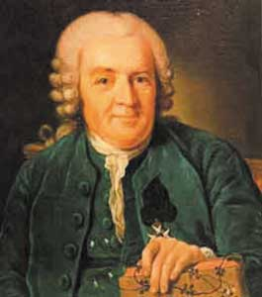
Sistema de Linneo
Carlos Linneo (Carl von Linné 1707-1778):
  Asignó cada organismo al reino animal o al reino vegetal.
  Subdividió cada categoría en categorías más pequeñas.mientras más peq. el grupo más similares eran sus miembros
  En ese tiempo se reconocieron especie, género (grupo de especies similares) y reino.
  En 1753 publicó su sistema de clasificación para plantas y en 1758 para animales.
  La especie era (y es) la unidad básica del sistema de clasificación de Linneo.
  Los miembros de ciertas especies procrean con miembros de la misma sp.
  Se basaba en las similaridades de la estructura del cuerpo.
  Es considerado el fundador de la taxonomía moderna.

Slide 37
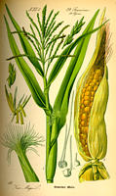
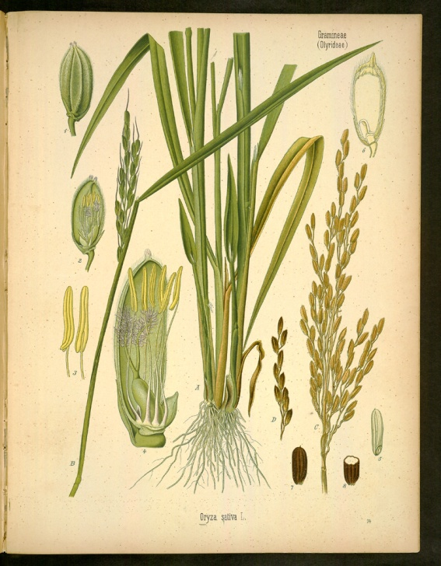
Nomenclatura Binomial
Sistema para dar nombre a todos los organismos (Linneo).
  A cada especie se le da un nombre de dos palabras en latín. Ej.:
    Homo sapiens (ser humano).
    Zea mays (maíz).
    Oryza sativa (arroz)

Slide 38
Nomenclatura Binomial
Reglas:
  La primera palabra indica el género del organismo. La primera letra va con mayúscula.
  La segunda palabra es una palabra específica y descriptiva que indica la especie en particular.
  Se usa latín como idioma.
  Cuando se escribe a mano o a máquina, se subraya. Cuando se imprime, se escribe en bastardillas (cursiva).
  Se puede abreviar, usando la primera letra del nombre del género y el nombre de la especie.
  Si se identifica una subespecie o una variedad, se le añade una tercera palabra al nombre.
Ventajas
  Los científicos de todo el mundo aceptan el latín como el lenguaje de la clasificación.
  El latín es un idioma estable que no está sujeto a cambios (lengua muerta).
  El sistema muestra las relaciones de especie dentro de un género en particular.
  La segunda palabra del nombre en latín es un adjetivo. Este término ayuda a describir la especie.

Slide 39
Como se clasifican los organismos
Clasificación moderna.
  Linneo,Caract, de la estructura del cuerpo
  Ej. Murcielago mamífero estructura similares (alas, no pajaro)
    Hoy se hace enfácis en la teoría evolútiva de las especies)
    Fóciles de ardillas y conejos los separan como grupos de
    roedores por que evolucionaron de antecesores diferentes.
Clasificación Taxonómica
Estudia extructuras homólogas (alas y patas de tortugas) Ancestro común
Estudia ciclo de vida parecido embriológico con otros grupos
Estudia los fóciles (relaciones con otros org. A través de Tiempo)
Parecido Bioquímico.similitud a.a de ciertas proteínas
Parecido genético.comparación de segmentos de ADN con otros

Slide 40
Como se clasifican los organismos
Grupos de clasificación.
  Sístema jerárquico:organizar a la gente de un país: estado/condado/ciudad/calle/edif/apartm.
  Incluye 7 categorías y varias subcategorías
  Reino:grupo de filumes estrechamente relacionados
  Filum: (división) grupo de clases
  Clase: un grupo de ordenes
  Orden: Un grupo de familias
  Familia:un grupo de géneros
  Género:un grupo de especies relacionadas
  Especie: grupo de org. De un tipo particular que pueden producir crias.

Slide 41
Como se clasifican los organismos
Sistemas modernos.
  Fueron creados debido a que microorganismos que no encahan ni como plantas ni como animales, necesitaban una nueva clasificación.
  Euglena. Org unicelular,cloroplastos y fotosíntesis(plantas)mueve,no pared celular y camabia de forma (animal)
  Reino Protista: org. No definidos como plantae o animalae,unicelular,autotrófos o heterótrofos
  Reino Monera: contiene solo org. Con cel. Procarióticas (no núcleo), unicelulares algunos autótrofos o heterótrofos
  Los mohos y las setas son hongos: Dependen de otros organismos para alimentarse, esporas, eucarióticas, multicelulares,heterótrofos
  Reino plantae: Eucarióta,multicelular,autotrófa
  Reino animalae: Eucarióta,multicelular,heterótrofos que ingieren

Slide 42
Como se clasifican los organismos
Sistemas modernos.
  Autótrofos: organismos que elaboran su propio alimento
  Heterótrofo: organismos que se alimentan de otros
  Heterótrofo ingestivo: Ingiere el alimento y lo digiere ej. animales
  Heterótrofo absorvente: digiere el alimento antes de absorverlo desde el ambiente hacia sus células ej. Los hongos
  Problemas?
  Hay organismos que no cumplen con las reglas de clasificación de multicelulares, unicelulares autótrofos o heterótrofos es así que se habla de ej. Algas dentro de reino plantae
  Hongos unicelulares
  Reino Archabacteria: (bacteria Primitiva)

Slide 43
Como se clasifican los organismos
Ayuda para Identificar los Organismos
  Guía de Campo:
  Libro que contiene información acerca de un grupo de cosas que se encuentran en la naturaleza.
  Ayuda a la clasificación rápida de un org. En su ambiente natural.
  Ej. Comparación de pajaros con fotos ilustratívas y características específicas (color,forma,alas,sónidos etc)
  Clave taxonómica.:
  Se usan en la identificación de los organismos, están basadas en las caracteríticas distintivas
  se basan en pares de aseveraciones opuestas, una de cada par puede ser cierta,
  Cada par de aseveraciones sucesivas es más específica en la descripción del organismo, se continua hasta llegar a la identificación del organismo.

Slide 44
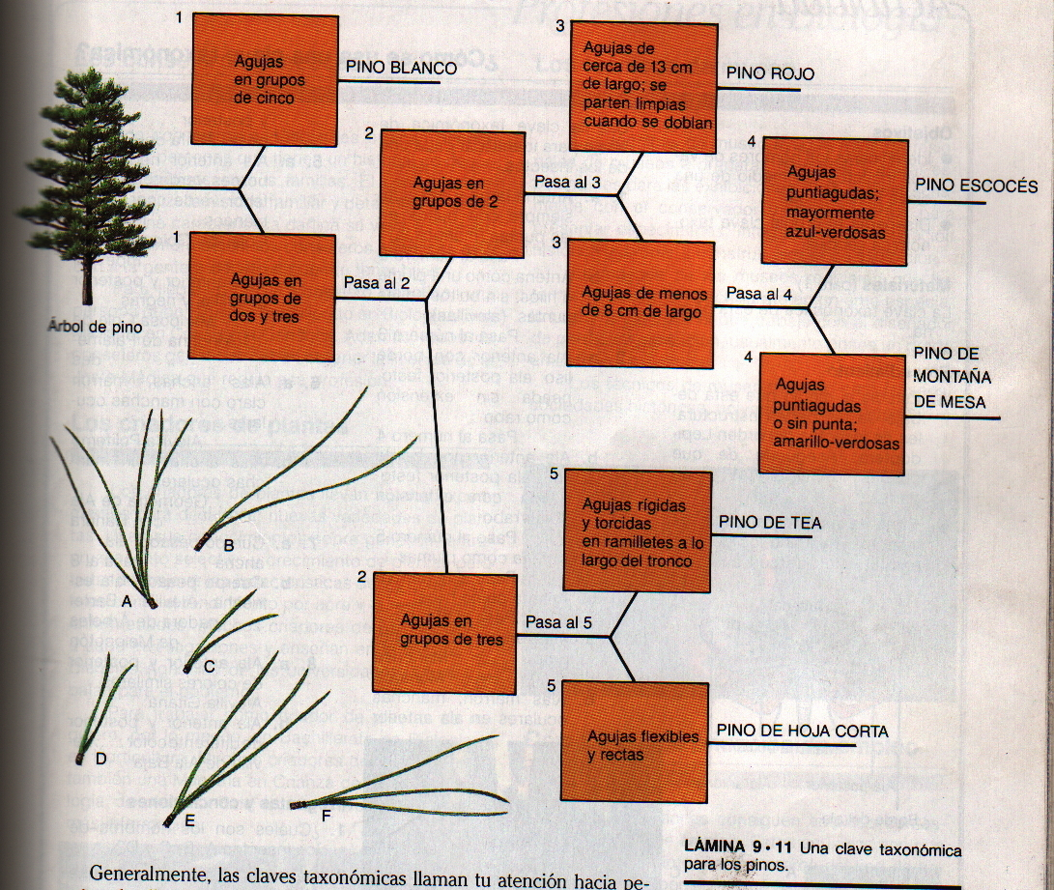
Nomenclatura Binomial

Slide 45
Conceptos básicos
La generación espontánea plantea que los seres vivientes se pueden originar de materia no viviente.
La abiogénesis es otra manera de llamar a la genereación espontánea.
Aristóteles y Needham apoyan la generación espontánea.
La biogénesis plantea que los seres vivientes provienen de otros seres vivientes.
Los experimentos de Redi, Spallanzani y Pasteur confirman la biogénesis.

